Slide 1
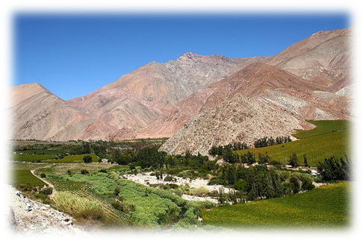
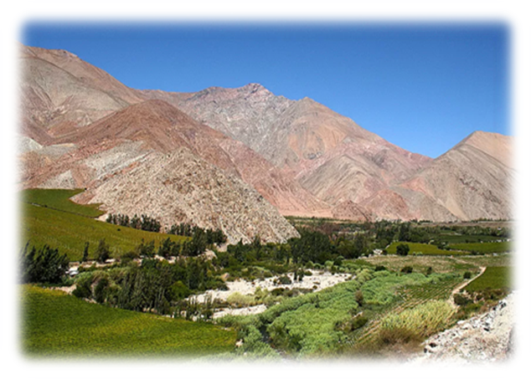
FONDO REGIONAL PARA LA PRODUCTIVIDAD Y EL DESARROLLO
2024

Slide 2
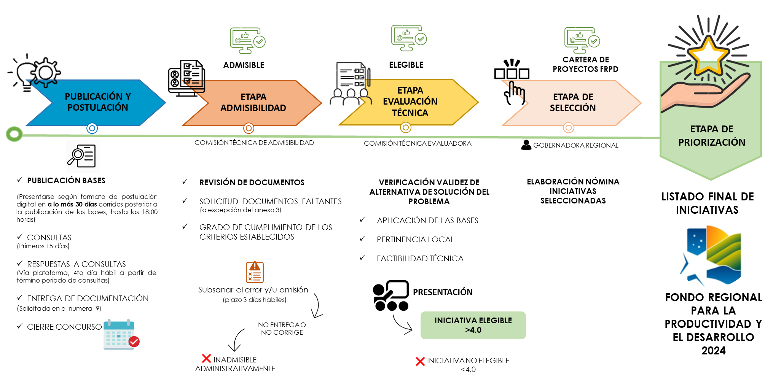
ESTRUCTURA GENERAL DEL PROCESO

Slide 3
FONDO DE INNOVACIÓN PARA LA COMPETITIVIDAD (FIC-R)
FORMULARIO DE PRESENTACIÓN DE LAS INICIATIVAS

Slide 4
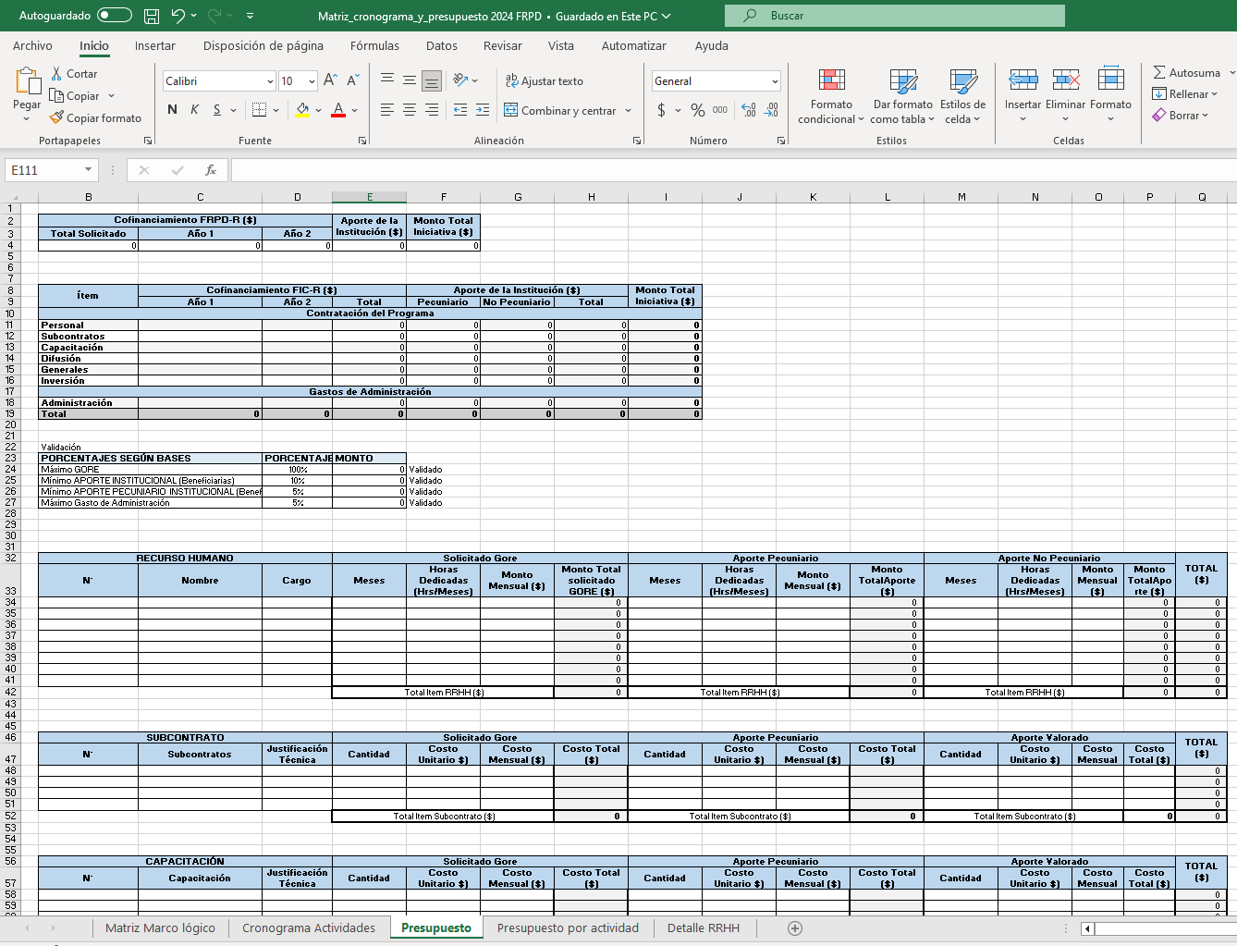
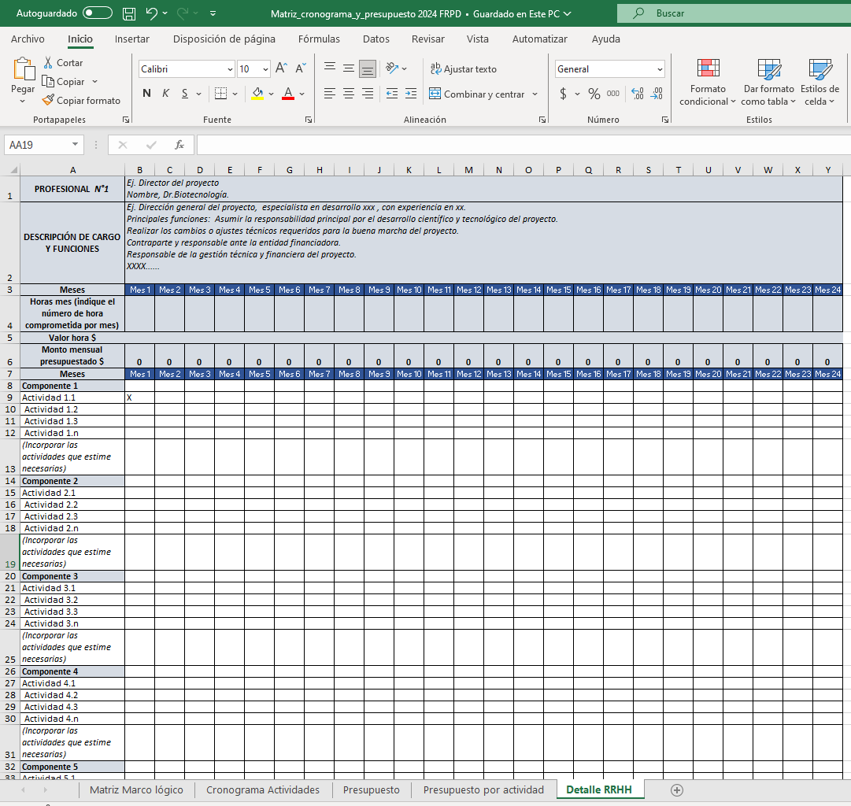
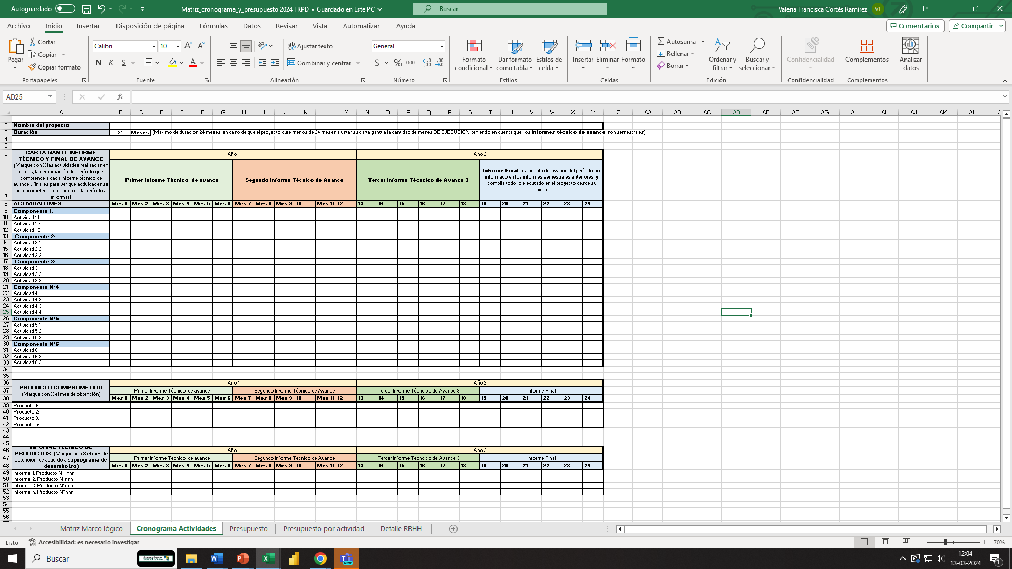
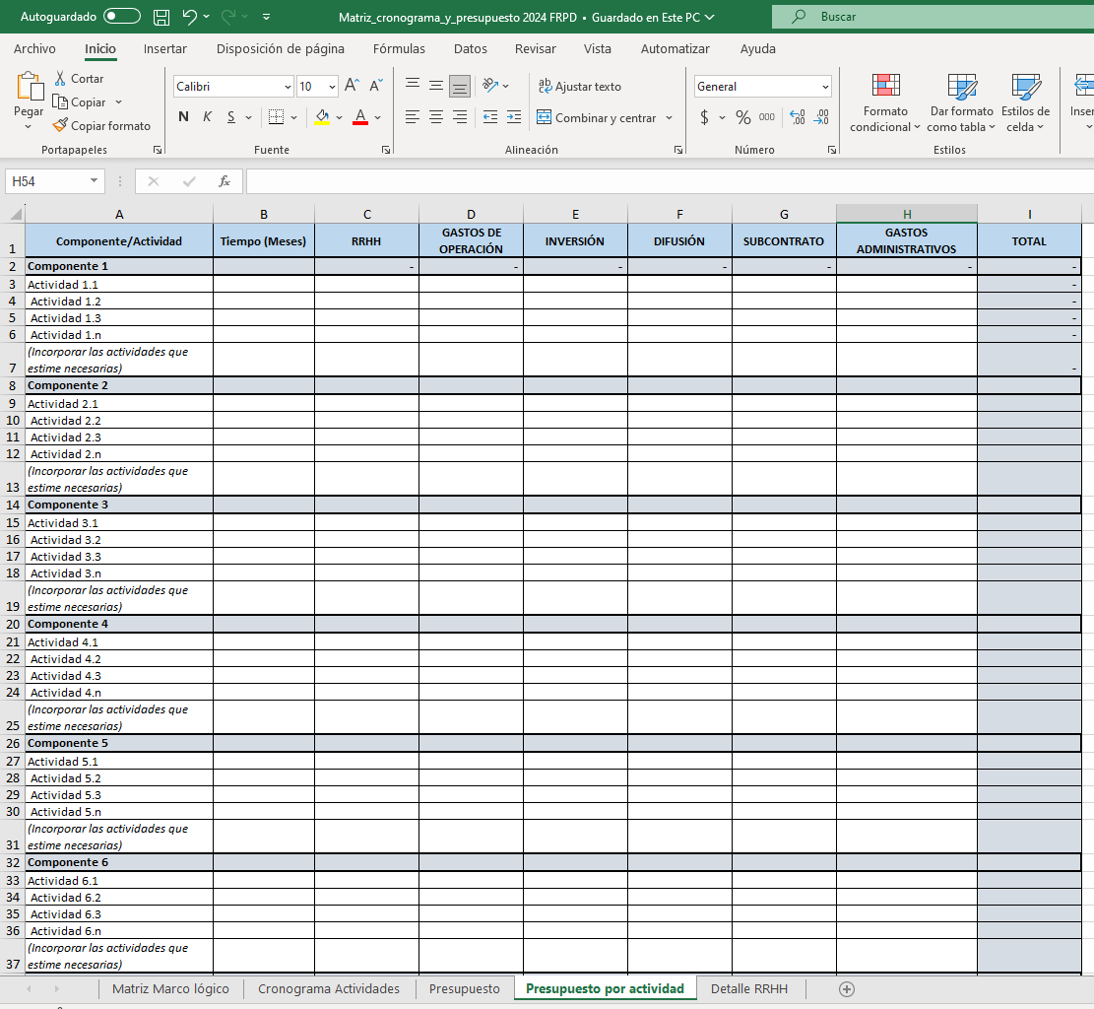
MATRIZ,CRONOGRAMA,PRESUPUESTO FRPD 2024
Matriz Marco Lógico
Presupuesto
Detalle RRHH
Cronograma de Actividades (Carta Gantt)
Presupuesto por Actividad

Slide 5
FONDO DE INNOVACIÓN PARA LA COMPETITIVIDAD (FIC-R)
MATRIZ MARCO LÓGICO

Slide 6
OBJETIVO GENERAL
Objetivo General | Indicadores | Medios de verificación | Supuestos
PROPÓSITO
Propósito | Indicadores | Medios de verificación | Supuestos
OBJETIVOS ESPECÍFICOS |  | COMPONENTES (escriba los componentes de acuerdo a cada objetivo específico, puede haber más de un componente por objetivo)
N°1: |  | N°1:
N°2: |  | N°2:
N°3: |  | N°3:
N°…..: |  | N°…..:
PRODUCTOS COMPROMETIDOS
Descripción | Indicadores | Medios de verificación | Componente asociado y/o objetivo especifico
N°1: |  |  | Ej.: Componente 1, Obj Especifico 1
N°2:
N°3:
N°….:
COMPONENTES
Descripción | Indicadores | Medios de verificación | Supuestos
Componente N°1: …...
Actividad 1:
Actividad 2
Actividad 3
Actividad n

Slide 7
FONDO DE INNOVACIÓN PARA LA COMPETITIVIDAD (FIC-R)
CRONOGRAMA DE ACTIVIDADES
CARTA GANTT

Slide 8
Nombre del proyecto
Duración | 24 MESES |  | (Máximo de duración 24 meses, en caso de que el proyecto dure menos de 24 meses ajustar su carta gantt a la cantidad de meses DE EJECUCIÓN, teniendo en cuenta que los informes técnico de avance son semestrales)
CARTA GANTT INFORME TÉCNICO Y FINAL DE AVANCE (Marque con una X las actividades realizadas en el mes. La demarcación del período que comprende a cada informe técnico de avance y final tiene como objetivo visualizar que actividades se comprometen a realizar en cada período a informar) | Año 1 |  |  |  |  |  |  |  |  |  |  |  | Año 2
 | Primer Informe Técnico de avance |  |  |  |  |  | Segundo Informe Técnico de Avance |  |  |  |  |  | Tercer Informe Técncico de Avance 3 |  |  |  |  |  | Informe Final (da cuenta del avance del período no informado en los informes semestrales anteriores y compila todo lo ejecutado en el proyecto desde su inicio)
ACTIVIDAD /MES | Mes 1 | Mes 2 | Mes 3 | Mes 4 | Mes 5 | Mes 6 | Mes 7 | Mes 8 | Mes 9 | Mes 10 | Mes 11 | Mes 12 | Mes 13 | Mes 14 | Mes 15 | Mes 16 | Mes 17 | Mes 18 | Mes 19 | Mes 20 | Mes 21 | Mes 22 | Mes 23 | Mes 24
Componente 1:
Actividad 1.1
Actividad 1.2
Actividad 1.3
Componente 2:
Actividad 2.1
Actividad 2.2
Actividad 2.3
Componente 3:
Actividad 3.1
Actividad 3.2
Actividad 3.3

Slide 9
CRONOGRAMA ACTIVIDADES FRPD 2024 (PARTE 2)
PRODUCTO COMPROMETIDO (Marque con X el mes de obtención) | Año 1 |  |  |  |  |  |  |  |  |  |  |  | Año 2
 | Primer Informe Técnico de avance |  |  |  |  |  | Segundo Informe Técnico de Avance |  |  |  |  |  | Tercer Informe Técncico de Avance 3 |  |  |  |  |  | Informe Final
 | Mes 1 | Mes 2 | Mes 3 | Mes 4 | Mes 5 | Mes 6 | Mes 7 | Mes 8 | Mes 9 | Mes 10 | Mes 11 | Mes 12 | Mes 13 | Mes 14 | Mes 15 | Mes 16 | Mes 17 | Mes 18 | Mes 19 | Mes 20 | Mes 21 | Mes 22 | Mes 23 | Mes 24
Producto 1: ….....
Producto 2: ….....
Producto 3: ….....
Producto n: ….....
INFORME TÉCNICO DE PRODUCTOS (Marque con X el mes de obtención, de acuerdo a su programa de desembolso) | Año 1 |  |  |  |  |  |  |  |  |  |  |  | Año 2
 | Primer Informe Técnico de avance |  |  |  |  |  | Segundo Informe Técnico de Avance |  |  |  |  |  | Tercer Informe Técncico de Avance 3 |  |  |  |  |  | Informe Final
 | Mes 1 | Mes 2 | Mes 3 | Mes 4 | Mes 5 | Mes 6 | Mes 7 | Mes 8 | Mes 9 | Mes 10 | Mes 11 | Mes 12 | Mes 13 | Mes 14 | Mes 15 | Mes 16 | Mes 17 | Mes 18 | Mes 19 | Mes 20 | Mes 21 | Mes 22 | Mes 23 | Mes 24
Informe 1. Producto N°1, nnn
Informe 2. Producto N° nnn
Informe 3. Producto N° nnn
Informe n. Producto N°1nnn

Slide 10
GASTOS FRDP
SEGÚN ÍTEMS PRESUPUESTARIOS

Slide 11
PRESUPUESTO FRPD 2024 (PARTE 1)
Cofinanciamiento FRPD-R ($) |  |  | Aporte de la Institución ($) | Monto Total Iniciativa ($)
Total Solicitado | Año 1 | Año 2
0 | 0 | 0 | 0 | 0
Ítem | Cofinanciamiento FIC-R ($) |  |  | Aporte de la Institución ($) |  |  | Monto Total Iniciativa ($)
 | Año 1 | Año 2 | Total | Pecuniario | No Pecuniario | Total
Contratación del Programa
Personal |  |  | 0 | 0 | 0 | 0 | 0
Subcontratos |  |  | 0 | 0 | 0 | 0 | 0
Capacitación |  |  | 0 | 0 | 0 | 0 | 0
Difusión |  |  | 0 | 0 | 0 | 0 | 0
Generales |  |  | 0 | 0 | 0 | 0 | 0
Inversión |  |  | 0 | 0 | 0 | 0 | 0
Gastos de Administración
Administración |  |  | 0 | 0 | 0 | 0 | 0
Total | 0 | 0 | 0 | 0 | 0 | 0 | 0
Validación
PORCENTAJES SEGÚN BASES |  | PORCENTAJE | MONTO
Máximo GORE |  | 100% | 0 | Validado
Mínimo APORTE INSTITUCIONAL (Beneficiarias) |  | 10% | 0 | Validado
Mínimo APORTE PECUNIARIO INSTITUCIONAL (Beneficiarias) |  | 5% | 0 | Validado
Máximo Gasto de Administración |  | 5% | 0 | Validado

Slide 12
PRESUPUESTO FRPD 2024 (PARTE 2)
RECURSO HUMANO |  |  | Solicitado Gore |  |  |  | Aporte Pecuniario |  |  |  | Aporte No Pecuniario |  |  |  | TOTAL ($)
N° | Nombre | Cargo | Meses | Horas Dedicadas (Hrs/Meses) | Monto Mensual ($) | Monto Total solicitado GORE ($) | Meses | Horas Dedicadas (Hrs/Meses) | Monto Mensual ($) | Monto TotalAporte ($) | Meses | Horas Dedicadas (Hrs/Meses) | Monto Mensual ($) | Monto TotalAporte ($)
 |  |  |  |  |  | 0 |  |  |  | 0 |  |  |  | 0 | 0
 |  |  |  |  |  | 0 |  |  |  | 0 |  |  |  | 0 | 0
 |  |  |  |  |  | 0 |  |  |  | 0 |  |  |  | 0 | 0
 |  |  |  |  |  | 0 |  |  |  | 0 |  |  |  | 0 | 0
 |  |  |  |  |  | 0 |  |  |  | 0 |  |  |  | 0 | 0
 |  |  |  |  |  | 0 |  |  |  | 0 |  |  |  | 0 | 0
 |  |  |  |  |  | 0 |  |  |  | 0 |  |  |  | 0 | 0
 |  |  |  |  |  | 0 |  |  |  | 0 |  |  |  | 0 | 0
 |  |  | Total Item RRHH ($) |  |  | 0 | Total Item RRHH ($) |  |  | 0 | Total Item RRHH ($) |  |  | 0 | 0
SUBCONTRATO |  |  | Solicitado Gore |  |  |  | Aporte Pecuniario |  |  |  | Aporte Valorado |  |  |  | TOTAL ($)
N° | Subcontratos | Justificación Técnica | Cantidad | Costo Unitario $) | Costo Mensual ($) | Costo Total ($) | Cantidad | Costo Unitario $) | Costo Mensual ($) | Costo Total ($) | Cantidad | Costo Unitario $) | Costo Mensual ($) | Costo Total ($)
 |  |  |  |  |  |  |  |  |  |  |  |  |  |  | 0
 |  |  |  |  |  |  |  |  |  |  |  |  |  |  | 0
 |  |  |  |  |  |  |  |  |  |  |  |  |  |  | 0
 |  |  |  |  |  |  |  |  |  |  |  |  |  |  | 0
 |  |  | Total Item Subcontrato ($) |  |  | 0 | Total Item Subcontrato ($) |  |  | 0 | Total Item Subcontrato ($) |  |  | 0 | 0

Slide 13
PRESUPUESTO FRPD 2024 (PARTE 3)
CAPACITACIÓN |  |  | Solicitado Gore |  |  |  | Aporte Pecuniario |  |  |  | Aporte Valorado |  |  |  | TOTAL ($)
N° | Capacitación | Justificación Técnica | Cantidad | Costo Unitario $) | Costo Mensual ($) | Costo Total ($) | Cantidad | Costo Unitario $) | Costo Mensual ($) | Costo Total ($) | Cantidad | Costo Unitario $) | Costo Mensual ($) | Costo Total ($)
 |  |  |  |  |  |  |  |  |  |  |  |  |  |  | 0
 |  |  |  |  |  |  |  |  |  |  |  |  |  |  | 0
 |  |  |  |  |  |  |  |  |  |  |  |  |  |  | 0
 |  |  |  |  |  |  |  |  |  |  |  |  |  |  | 0
 |  |  | Total Item Capacitación ($) |  |  | 0 | Total Item Capacitación ($) |  |  | 0 | Total Item Capacitación ($) |  |  | 0 | 0
DIFUSIÓN |  |  | Solicitado Gore |  |  |  | Aporte Pecuniario |  |  |  | Aporte Valorado |  |  |  | TOTAL ($)
N° | Difusión | Justificación Técnica | Cantidad | Costo Unitario $) | Costo Mensual ($) | Costo Total ($) | Cantidad | Costo Unitario $) | Costo Mensual ($) | Costo Total ($) | Cantidad | Costo Unitario $) | Costo Mensual ($) | Costo Total ($)
 |  |  |  |  |  |  |  |  |  |  |  |  |  |  | 0
 |  |  |  |  |  |  |  |  |  |  |  |  |  |  | 0
 |  |  |  |  |  |  |  |  |  |  |  |  |  |  | 0
 |  |  |  |  |  |  |  |  |  |  |  |  |  |  | 0
 |  |  | Total Item Difusión ($) |  |  | 0 | Total Item Difusión ($) |  |  | 0 | Total Item Difusión ($) |  |  | 0 | 0

Slide 14
PRESUPUESTO FRPD 2024 (PARTE 4)
GENERALES |  |  | Solicitado Gore |  |  |  | Aporte Pecuniario |  |  |  | Aporte Valorado |  |  |  | TOTAL ($)
N° | Generales | Justificación Técnica | Cantidad | Costo Unitario $) | Costo Mensual ($) | Costo Total ($) | Cantidad | Costo Unitario $) | Costo Mensual ($) | Costo Total ($) | Cantidad | Costo Unitario $) | Costo Mensual ($) | Costo Total ($)
 |  |  |  |  |  |  |  |  |  |  |  |  |  |  | 0
 |  |  |  |  |  |  |  |  |  |  |  |  |  |  | 0
 |  |  |  |  |  |  |  |  |  |  |  |  |  |  | 0
 |  |  |  |  |  |  |  |  |  |  |  |  |  |  | 0
 |  |  | Total Item Generales ($) |  |  | 0 | Total Item Generales ($) |  |  | 0 | Total Item Generales ($) |  |  | 0 | 0
INVERSIÓN |  |  | Solicitado Gore |  |  |  | Aporte Pecuniario |  |  |  | Aporte Valorado |  |  |  | TOTAL ($)
N° | Inversión | Documento | Cantidad | Costo Unitario $) | Costo Mensual ($) | Costo Total ($) | Cantidad | Costo Unitario $) | Costo Mensual ($) | Costo Total ($) | Cantidad | Costo Unitario $) | Costo Mensual ($) | Costo Total ($)
 |  |  |  |  |  |  |  |  |  |  |  |  |  |  | 0
 |  |  |  |  |  |  |  |  |  |  |  |  |  |  | 0
 |  |  |  |  |  |  |  |  |  |  |  |  |  |  | 0
 |  |  |  |  |  |  |  |  |  |  |  |  |  |  | 0
 |  |  | Total Item Inversión ($) |  |  | 0 | Total Item Inversión ($) |  |  | 0 | Total Item Inversión ($) |  |  | 0 | 0

Slide 15
PRESUPUESTO FRPD 2024 (PARTE 5)
ADMINISTRACIÓN |  |  | Solicitado Gore |  |  |  | Aporte Pecuniario |  |  |  | Aporte Valorado |  |  |  | TOTAL ($)
N° | Administración | Justificación Técnica | Cantidad | Costo Unitario $) | Costo Mensual ($) | Costo Total ($) | Cantidad | Costo Unitario $) | Costo Mensual ($) | Costo Total ($) | Cantidad | Costo Unitario $) | Costo Mensual ($) | Costo Total ($)
 |  |  |  |  |  |  |  |  |  |  |  |  |  |  | 0
 |  |  |  |  |  |  |  |  |  |  |  |  |  |  | 0
 |  |  |  |  |  |  |  |  |  |  |  |  |  |  | 0
 |  |  |  |  |  |  |  |  |  |  |  |  |  |  | 0
 |  |  | Total Item Administración ($) |  |  | 0 | Total Item Administración ($) |  |  | 0 | Total Item Administración ($) |  |  | 0 | 0

Slide 16
PRESUPUESTO FRDP
POR ACTIVIDAD

Slide 17
PRESUPUESTO POR ACTIVIDAD FRPD 2024
Componente/Actividad | Tiempo (Meses) | RRHH | GASTOS DE OPERACIÓN | INVERSIÓN | DIFUSIÓN | SUBCONTRATO | GASTOS ADMINISTRATIVOS | TOTAL
Componente 1 |  | - | - | - | - | - | - | -
Actividad 1.1 |  |  |  |  |  |  |  | -
Actividad 1.2 |  |  |  |  |  |  |  | -
Actividad 1.3 |  |  |  |  |  |  |  | -
Actividad 1.n |  |  |  |  |  |  |  | -
(Incorporar las actividades que estime necesarias) |  |  |  |  |  |  |  | -
Componente 2
Actividad 2.1
Actividad 2.2
Actividad 2.3
Actividad 2.n
(Incorporar las actividades que estime necesarias)
Componente 3
Actividad 3.1
Actividad 3.2
Actividad 3.3
Actividad 3.n
(Incorporar las actividades que estime necesarias)
Componente 4
Actividad 4.1
Actividad 4.2
Actividad 4.3
Actividad 4.n
(Incorporar las actividades que estime necesarias)

Slide 18
TAREAS MENSUALES DEL EQUIPO TÉCNICO

Slide 19
DETALLE RRHH FRPD 2024
PROFESIONAL N°1 | Indicar Cargo, Nombre y Título . Ejemplo :Director del proyecto Nombre, Dr.Biotecnología.
DESCRIPCIÓN DE CARGO Y FUNCIONES | Ej. Dirección general del proyecto, especialista en desarrollo xxx , con experiencia en xx. Principales funciones: Asumir la responsabilidad principal por el desarrollo científico y tecnológico del proyecto. Realizar los cambios o ajustes técnicos requeridos para la buena marcha del proyecto. Contraparte y responsable ante la entidad financiadora. Responsable de la gestión técnica y financiera del proyecto. XXXX......
Meses | Mes 1 | Mes 2 | Mes 3 | Mes 4 | Mes 5 | Mes 6 | Mes 7 | Mes 8 | Mes 9 | Mes 10 | Mes 11 | Mes 12 | Mes 13 | Mes 14 | Mes 15 | Mes 16 | Mes 17 | Mes 18 | Mes 19 | Mes 20 | Mes 21 | Mes 22 | Mes 23 | Mes 24
Horas mes (indique el número de horas comprometidas por mes)
Valor hora $
Monto mensual presupuestado $ | 0 | 0 | 0 | 0 | 0 | 0 | 0 | 0 | 0 | 0 | 0 | 0 | 0 | 0 | 0 | 0 | 0 | 0 | 0 | 0 | 0 | 0 | 0 | 0
Meses | Mes 1 | Mes 2 | Mes 3 | Mes 4 | Mes 5 | Mes 6 | Mes 7 | Mes 8 | Mes 9 | Mes 10 | Mes 11 | Mes 12 | Mes 13 | Mes 14 | Mes 15 | Mes 16 | Mes 17 | Mes 18 | Mes 19 | Mes 20 | Mes 21 | Mes 22 | Mes 23 | Mes 24
Componente 1
Actividad 1.1 | X
Actividad 1.2
Actividad 1.3
Actividad 1.n
(Incorporar las actividades que estime necesarias)
Componente 2
Actividad 2.1
Actividad 2.2
Actividad 2.3
Actividad 2.n
(Incorporar las actividades que estime necesarias)
Componente 3
Actividad 3.1
Actividad 3.2
Actividad 3.3
Actividad 3.n
(Incorporar las actividades que estime necesarias)

Slide 20
PLATAFORMA FRPD

Slide 21
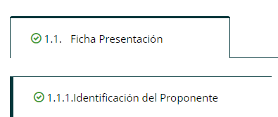
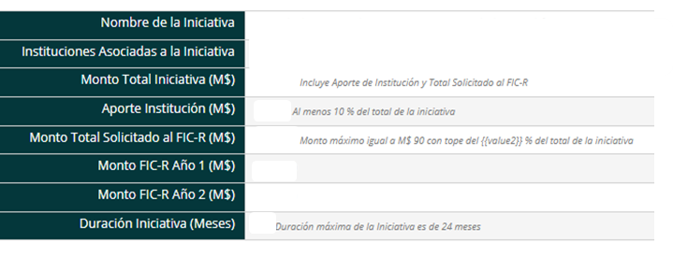
INICIATIVA

Slide 22
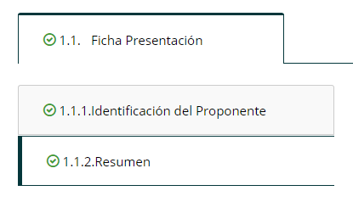
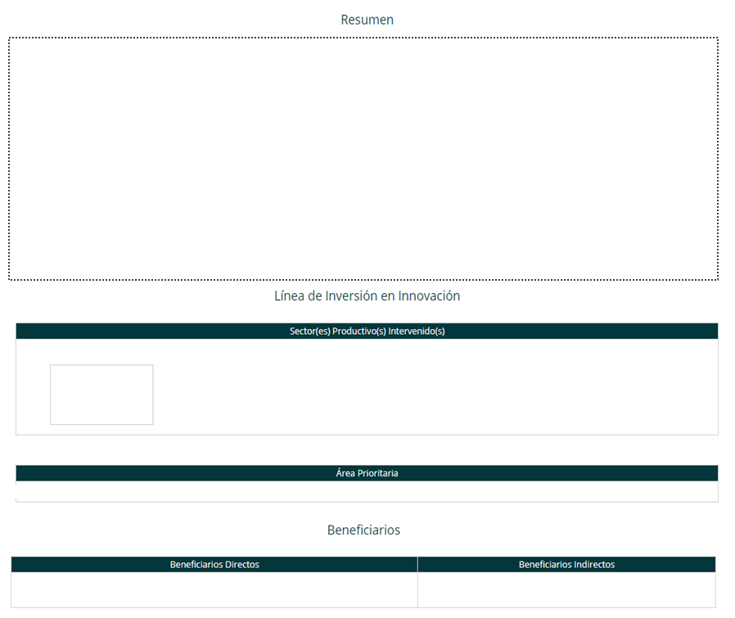
INICIATIVA

Slide 23
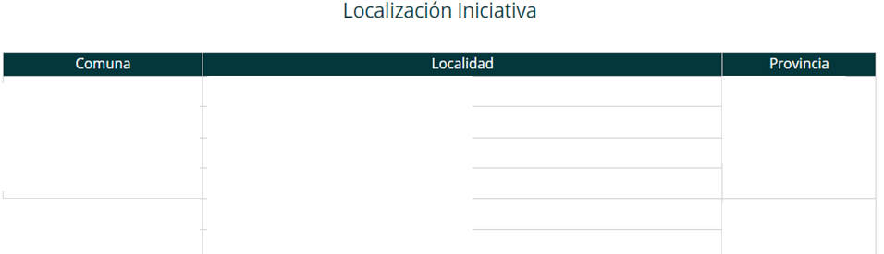
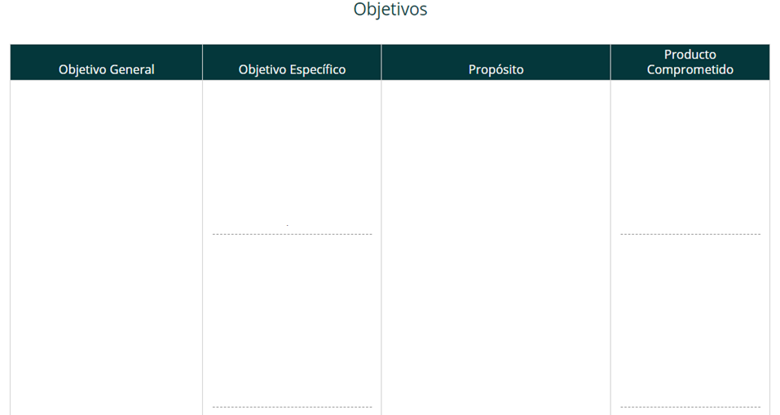
INICIATIVA

Slide 24
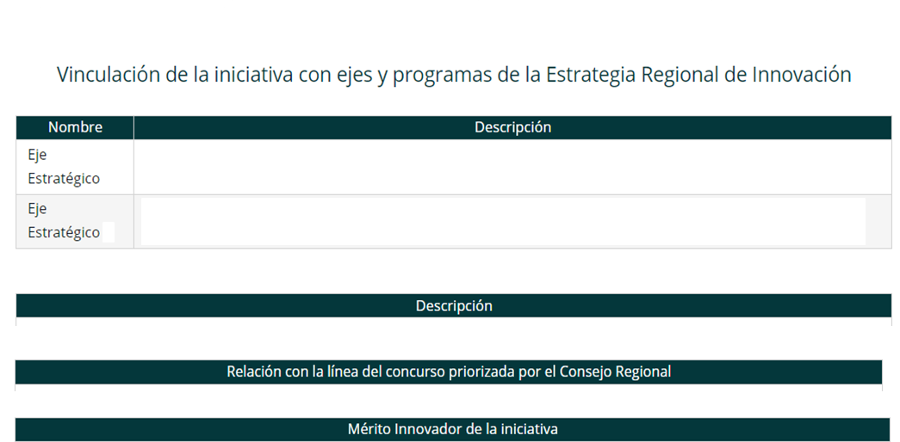
INICIATIVA

Slide 25
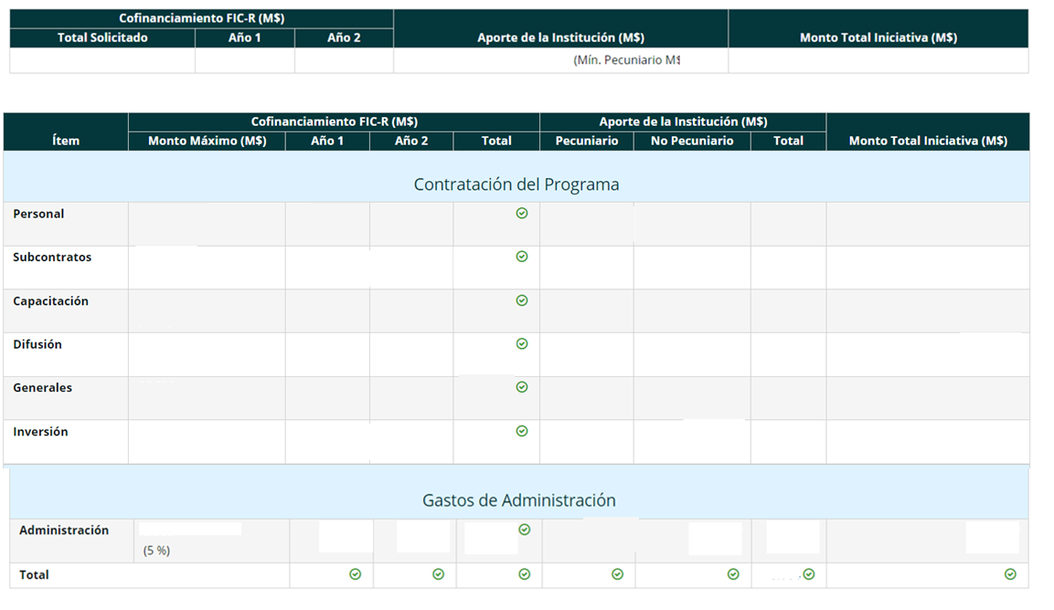
INICIATIVA
Se ajusta al gasto indicado en “Detalle Presupuesto”
El gasto en personal no podrá superar el 40% del costo de la iniciativa

Slide 26
INICIATIVA

Slide 27
INICIATIVA
En conformidad y coherencia con el Formulario Excel compartido (Matriz Cronograma y Presupuesto)

Slide 28
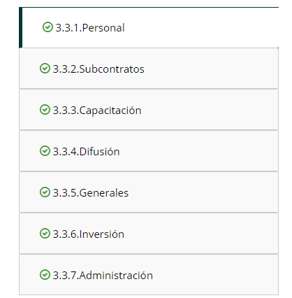
INICIATIVA
En conformidad y coherencia con el Formulario Excel compartido (Matriz Cronograma y Presupuesto)

Slide 29
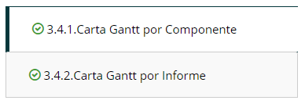
INICIATIVA
En conformidad y coherencia con el Formulario Excel compartido (Matriz Cronograma y Presupuesto)

Slide 30
INICIATIVA

Slide 31
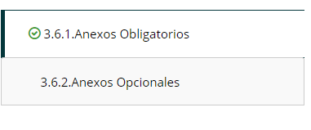
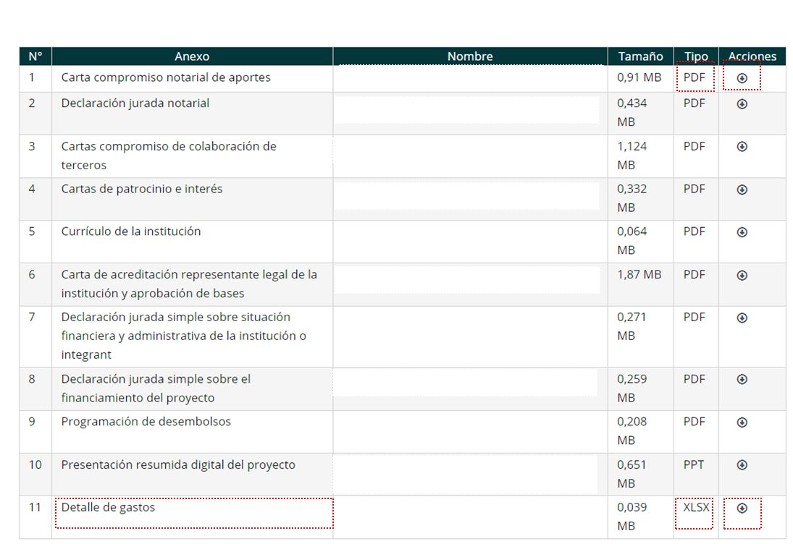
INICIATIVA
En conformidad y coherencia con el Formulario Excel compartido (Matriz Cronograma y Presupuesto)

Slide 32
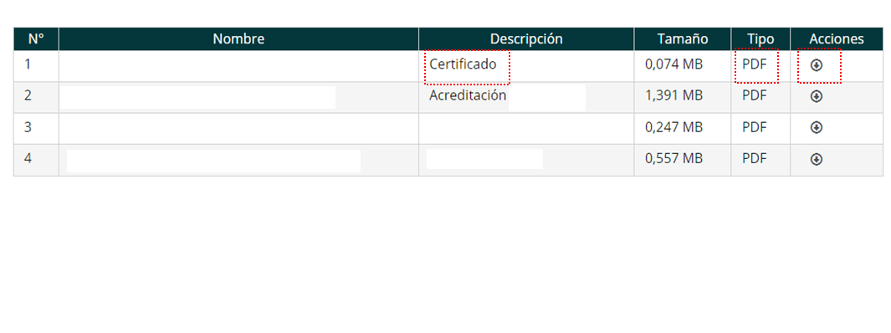
INICIATIVA

Slide 33
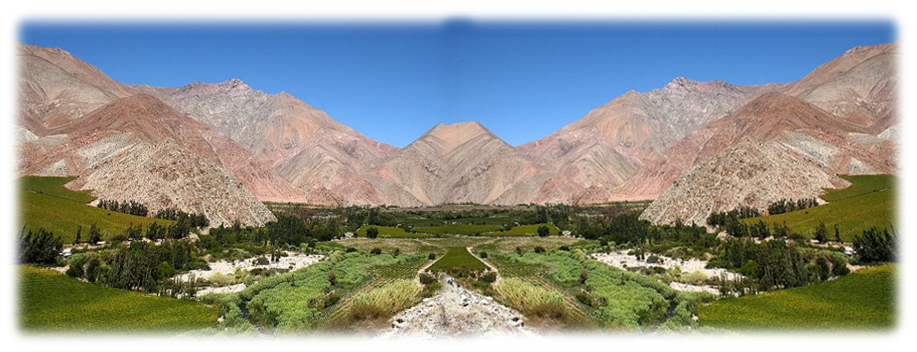
FONDO REGIONAL PARA LA PRODUCTIVIDAD Y EL DESARROLLO
2024

